Slide 1
Notes:
11/3/2015

Slide 2
2
ÍNDICE
Password
Privacidade na Internet
Esquemas de Fraude
Segurança no telemóvel
Notes:
11/3/2015

Slide 3
3
ESTAMOS TODOS LIGADOS PELA INTERNET…
Pesquisamos
Partilhamos
Comunicamos
Esquemas de Fraude
Vírus
Privacidade
Notes:
A internet está nas nossas vidas - internet veio para ficar, e é quase impossível pensarmos viver sem acesso à Internet. Como no nosso dia-a-dia, existem coisas boas e más, e temos de ter alguns cuidados, o Mundo da Internet é igual.
Somos cidadãos digitais, e se alguém nos dissesse que a partir de amanhã, íamos ficar sem Internet, sem Multibanco, sem compras online, banco, as finanças via Internet…ficaríamos apreesivos porque cada vez mais utilizamos as Tecnologias em nosso beneficio.
Mas como o mundo real tem alguns riscos, o mundo virtual também pode comportar alguns riscos com os quais devemos aprender a lidar para utilizarmos a Internet de uma forma segura, responsável e ética.

Slide 4
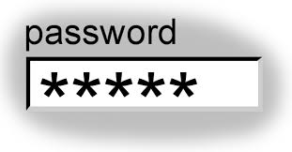
4
Começando pelo básico….
Escrever a
=
Notes:
A password é o inicio da segurança. Se não tivermos uma password forte, toda a informação que temos no computadores e os nossos acessos a sites como bancos ou outros fica comprometida.
Dicas para ter uma password segura
Ter mais de 8 carateres.
Não utilizar nomes próprios ou de familiares.
Não colocar só números.
Não utilizar datas de nascimento, nome da escola.
Combinar letras maiúsculas, minúsculas, números e carateres especiais (!"#$%&).
Alterar a password com frequência. Não escolher a opção de “guardar password“ .
Várias passwords para vários acessos.
Fazer sempre LOGOUT ou SAIR.

Slide 5
5
Dicas para ter uma password segura
Ter mais de 8 letras.
Não utilizar nomes próprios ou de familiares.
Não colocar só números – EX: 1,2,3,4,5 EX: 20/11/1950
Combinar letras maiúsculas, minúsculas, números e carateres especiais (!"#$%&).
Alterar a password com frequência. Não escolher a opção de “guardar password“ .
Várias passwords para vários acessos.
Fazer sempre LOGOUT ou SAIR.
PASSWORD
Password = É pessoal!
Não deve ser partilhada!
Notes:
A password é o inicio da segurança. Se não tivermos uma password forte, toda a informação que temos no computadores e os nossos acessos a sites como bancos ou outros fica comprometida.
Como a melhor forma de educar é com o exemplo faça questão de dizer ao seu filho(a) que não quer nem precisa saber a sua password e que pela mesmo razão não vai partilhar a sua com ele.” Isto é importante para eles perceberem que independentemente do grau de confiança existem dados que não devem ser partilhados.

Slide 6
6
DICAS
Substituir letras por caracteres especiais
@n@n@s = ananás
l@r@nj@ = laranja
Un!v£r$0 = universo
@v!@0 = avião
A palavra-chave é uma
Frase Mistério
Moro em Lisboa Mrmlsb2015!
Sou do Benfica Ouoeia2015!
Palavras-chave diferentes para vários acessos
Facebook Jogo Email
@n@n@sf @n@n@ssb @n@n@se

Slide 7
7
Preocupa-se mais com a segurança no dia-a-dia ou na Internet?
Não partilhar dados pessoais(números de telefone, morada, códigos, dados localização, as atividades do dia a dia)
Na Internet, os amigos virtuais podem não ser aquilo que dizem.
Ter atenção às fotografias que coloca nas Redes Sociais porque podem ser utilizadas para outros fins.
Não aceitar pedidos de amizade de pessoas que não conhece.
Não partilhar fotografias de outras pessoas sem autorização.
Ter um PERFIL PRIVADO nas Redes Sociais.
NA INTERNET TER OS MESMOS CUIDADOS DO DIA-A-DIA
Notes:
A questão do perfil privado, pode de facto ser uma solução mas não deixa de ser contra-natura, eles estão ali para se mostrarem, fundamental é decidirem bem o que partilham com quem, tendo em conta o uso que os outros podem vir a fazer dessas infos (slide7

Slide 8
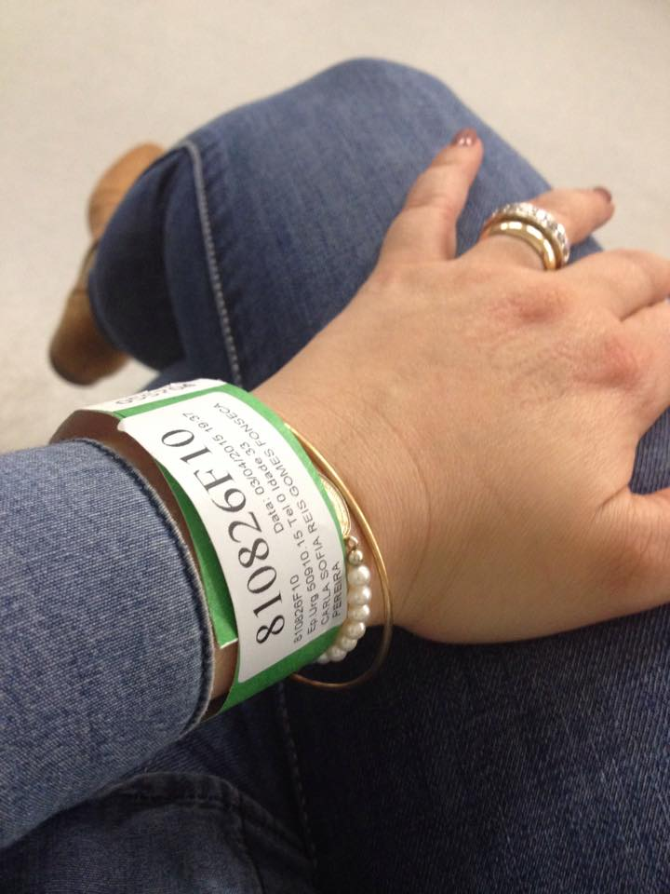
8
PRIVACIDADE NA INTERNET
Hora de entrada
Data e hora de entrada
Idade
Nome completo
Partilha de Dados Pessoais através de uma foto “inofensiva”.
Notes:
Exemplo de foto que identifica dados pessoais.
Nos termos do direito da UE, bem como nos termos do direito do CdE, considera-se que as informações contêm dados sobre uma pessoa se: Essa pessoa estiver identificada nessas informações (FRA, CdE & TEDH, 2014, p. 40)
Colocar Fotos pessoais na Internet oferece a oportunidade a outros de as copiar, utilizar e manipular
Manual da Legislação Europeia sobre Proteção de Dados: O Manual da Legislação Europeia sobre Proteção de Dados foi elaborado pela Agência dos Direitos Fundamentais da União Europeia (FRA) e pelo Conselho da Europa (CdE), em conjunto com a Secretaria do Tribunal Europeu dos Direitos do Homem (TEDH).

Slide 9
9
Notes:
Filme raparigas paraguay ou da rapariga falsa.

Slide 10
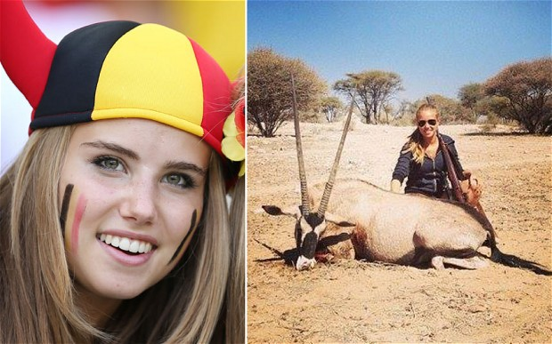
10
Uma vez na Internet,
para sempre na Internet
Pense nas consequências antes de publicar uma fotografia!
Atenção aos comentários que faz no seu perfil e de outros!
As fotografias e comentários podem ser usados para outros fins!
Post Facebook:
“A caça não é uma questão de vida ou morte. É muito mais importante do que isso ... isto foi aproximadamente há 1 ano atrás ... Americanos prontos para caçar hoje. Haha”
http://blogs.ne10.uol.com.br/social1/2014/07/10/jovem-belga-faz-sucesso-na-copa-e-e-contratada-pela-loreal/

Slide 11
11
Na Internet também existem burlas e esquemas maliciosos….
ESQUEMAS DE FRAUDE
PHISHING
Forma de fraude online.
Por norma, chega por email que direciona para páginas WEB falsas.
Tentativa de adquirir dados pessoais( password; nrs cartão crédito, etc) através de páginas que imitam sites verdadeiros.
SPAM
Envio de emails não solicitados que são enviados para um grande nrº de pessoas.

Slide 12
12
SPAM ZOMBIES
Computadores que estão comprometidos por códigos maliciosos, como vírus e cavalos de tróia. Estes códigos maliciosos permitem que spammers utilizem o computador para o envio de spam, sem o conhecimento do utilizador. Os spam zombies são muito explorados pelos spammers, por proporcionar o anonimato que tanto os protege.
TIPO DE SPAM
Correntes – Envie para todos os amigos ; Não quebre a corrente….
Publicidade anónima e/ou não solicitada.

Slide 13
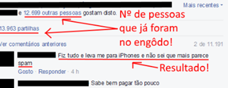

Slide 14
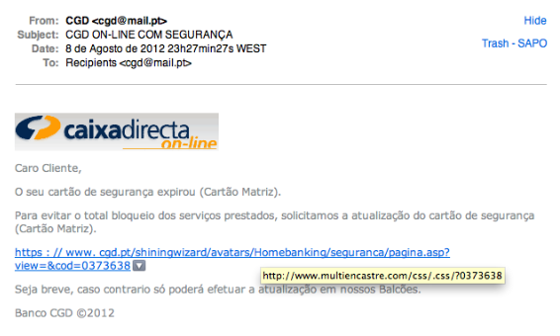
14
ESQUEMAS DE FRAUDE
URL DIFERENTE - PÁGINA FALSA

Slide 15
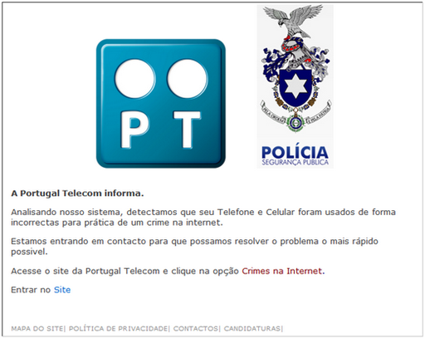
15

Slide 16
16
Não carregar em links dos emails ou facebook .
Escrever os endereços/links enviados por email no browser – Não fazer cópia do endereço ou link .
Suspeitar de emails de origem desconhecida.
Suspeitar de emails com assuntos sugestivos ou aliciantes.
Ter atenção a remetentes omissos.
Ter um filtro anti-spam.
Ter atenção ao fornecer o endereço de email em sites, redes sociais, etc para evitar receber este tipo de emails.
Ter vários endereços de email – Um para registo em redes sociais e outro para sites/serviços.
DICAS

Slide 17
Colocar sempre um código para desbloquear o telemóvel/dispositivo
Ter atenção à informação pessoal que coloca no telemóvel(fotos/agenda)
Instalar aplicações(APPS) de fonte segura. Ter a noção que quase todas as APPS ficam com acesso aos contactos de telemóvel e fotografias”.
Ter atenção a fotografias pessoais tiradas com o telemóvel para não irem parar à Internet.
Ligar o GPS apenas quando necessário e sabendo que a sua localização vai ser partilhada, por exemplo nas fotos que tira.
17
LEMBRE-SE!
TELEMÓVEL
=
COMPUTADOR
Notes:
- Mais do que descarregar regularmente que é de facto importante é fundamental não tirar fotos que não possam ir parar aos servidores do google, apple e etc. Se querem tirar fotos “especiais" privadas então arranjem uma máquina digital para o efeito e mantenham os conteúdos longe da internet.

Slide 18
APPS …Serão Seguras?
18
Top 10 |  | App | Como atua
1 |  | Talking Tom Cat Free | Envia o número do telemóvel e o do dispositivo para terceiros
2 |  | Guitar: Solo Lite | Captura o número do telemóvel, envia anúncios irritantes
3 |  | Brightest Flashlight Free | Modifica a página inicial do browser e os favoritos, cria atalhos
4 |  | Talking Ben the Dog Free | Envia o número do telemóvel e o do dispositivo para terceiros
5 |  | Pierre, O Papagaio Falante | Envia o número do telemóvel e o do dispositivo para terceiros
6 |  | Talking Santa Free | Envia o número do telemóvel e o do dispositivo para terceiros
7 |  | Talking Tom Cat 2 Free | Envia o número do telemóvel e o do dispositivo para terceiros
8 |  | 101 jogos em 1 | Captura o número do telemóvel, envia anúncios irritantes
9 |  | Anoitecer Wallpaper Live Free | Captura o número do telemóvel, envia anúncios irritantes
10 |  | Slot Machine | Modifica a página inicial do browser e os favoritos, cria atalhos
De acordo com um estudo realizado em 2012 pela TrustGo, pelo menos 10 das 500 melhores APPS do Google Play são aplicativos de "alto risco".
http://www.ijailbreak.com/android/trustgo-halloween-spotlight-infographic/
Notes:
- Mais do que descarregar regularmente que é de facto importante é fundamental não tirar fotos que não possam ir parar aos servidores do google, apple e etc. Se querem tirar fotos “especiais" privadas então arranjem uma máquina digital para o efeito e mantenham os conteúdos longe da internet.

Slide 19
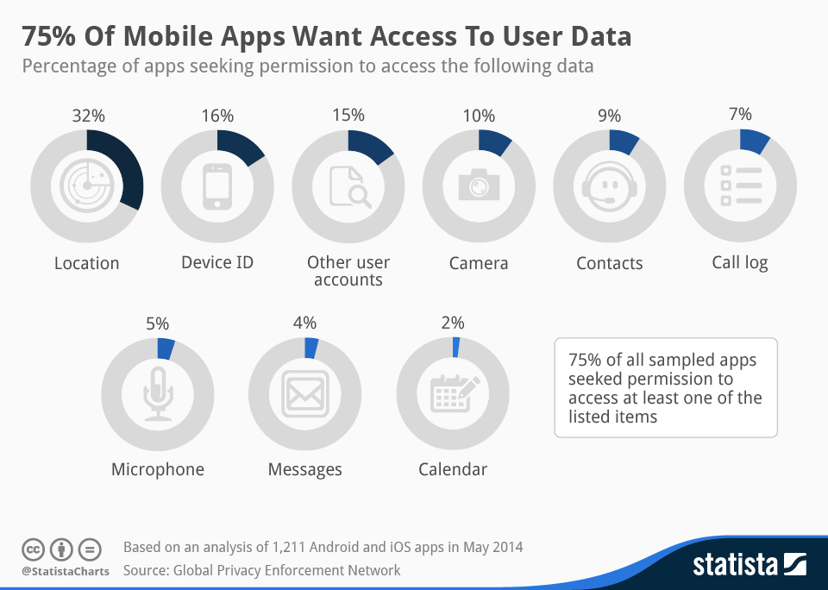
19
75% das aplicações móveis recolhem dados do utilizador
SEGURANÇA NO TELEMÓVEL
Estudo de 2014 da
Global Privacy Enforcement Network
Notes:
Mais do que descarregar regularmente que é de facto importante é fundamental não tirar fotos que não possam ir parar aos servidores do google, apple e etc. Se querem tirar fotos “especiais" privadas então arranjem uma máquina digital para o efeito e mantenham os conteúdos longe da internet.
um estudo encomendado pela Global Privacy Enforcement Network, mostra que 75% das aplicações móveis, para além de pedirem acesso aos dados pessoais do utilizador, não são claras nem transparentes quanto às suas políticas de privacidade.

Slide 20
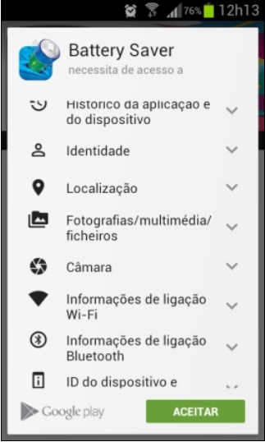
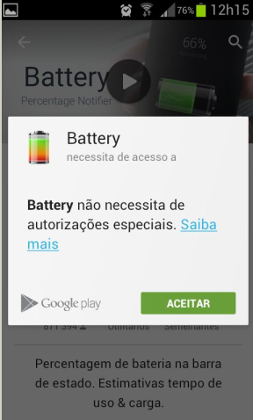
20
2 APPS …SERÃO IGUAIS?

Slide 21
21
BOAS
NAVEGAÇÕES
A tecnologia é um elo de ligação ao mundo
Esteja atento às novidades tecnológicas
Tenha comportamentos seguros online

Slide 22
OUTRAS INFORMAÇÕES
SITE | www.comunicaremseguranca.sapo.pt
SAPO | http://ajuda.sapo.pt/pt-pt/security
Internet Segura | http://www.internetsegura.pt/
PSP | http://www.psp.pt/Pages/defaultPSP.aspx

Slide 23
OUTRAS INFORMAÇÕES
Guia de Segurança MEO - http://meo.pt/suporte/net/navegar-em-seguranca/
Antivírus grátis para clientes SAPO - http://antivirus.sapo.pt
Antivírus grátis para clientes MEO - http://antivirus.meo.pt
Antivírus grátis para clientes TMN - http://antivirus.tmn.pt
Funcionalidades de Controlo Parental Bitdefender - http://www.bitdefender.com/solutions/parental-control.html

